Slide 1
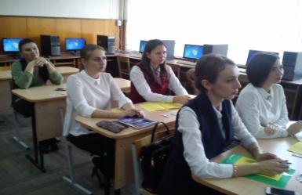
МУНИЦИПАЛЬНОЕ ОБРАЗОВАНИЕ ТИМАШЕВСКИЙ РАЙОН
КРАЕВАЯ ИННОВАЦИОННАЯ ПЛОЩАДКА
КИП - 2020
Отчет о реализации проекта
за 2022 год
НАУЧНО- МЕТОДИЧЕСКОЕ СОПРОВОЖДЕНИЕ ПРОФЕССИОНАЛЬНОГО РОСТА ПЕДАГОГОВ В УСЛОВИЯХ ДЕЯТЕЛЬНОСТИ СТАЖИРОВОЧНЫХ ПЛОЩАДОК

Slide 2
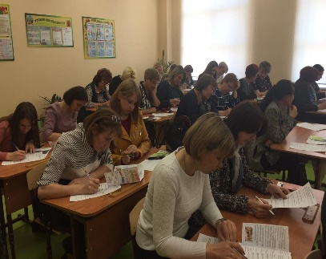
МУНИЦИПАЛЬНОЕ ОБРАЗОВАНИЕ ТИМАШЕВСКИЙ РАЙОН
МО КРЫМСКИЙ РАЙОН
НАУЧНО- МЕТОДИЧЕСКОЕ СОПРОВОЖДЕНИЕ ПРОФЕССИОНАЛЬНОГО РОСТА ПЕДАГОГОВ В УСЛОВИЯХ ДЕЯТЕЛЬНОСТИ СТАЖИРОВОЧНЫХ ПЛОЩАДОК
Разработка и реализация комплексной модели научно-методического сопровождения профессионального роста педагогов в условиях деятельности стажировочных площадок, обеспечивающей непрерывный процесс повышения квалификации педагогических работников
Цель:
МО
г-к Анапа
г Гусь-Хрустальный Владимирской области
Основная идея
Организация сети муниципальных стажировочных площадок, направленных на развитие профессиональных компетенций педагогов, обеспечивающей организацию единого образовательного пространства в условиях сетевого взаимодействия
ЕДИНОЕ ОБРАЗОВАТЕЛЬНОЕ ПРОСТРАНСТВО

Slide 3
МУНИЦИПАЛЬНОЕ ОБРАЗОВАНИЕ ТИМАШЕВСКИЙ РАЙОН
ОРГАНИЗАЦИОННАЯ МОДЕЛЬ МЕТОДИЧЕСКОГО СОПРОВОЖДЕНИЯ
НЕПРЕРЫВНОГО ПРОФЕССИОНАЛЬНОГО РОСТА ПЕДАГОГОВ
ГБОУ ДПО ИРО КК
МКУ «Центр развития образования»
Управление образования
Координационный совет
Научно-методический совет
СТАЖИРОВОЧНЫЕ ПЛОЩАДКИ
АПРОБАЦИОННЫЕ ПЛОЩАДКИ
НАПРАВЛЕНИЯ И СОДЕРЖАНИЕ ДЕЯТЕЛЬНОСТИ
СП «Формирование надпрофессиональных компетенций обучающихся»
СП «Цифровые компетенции и ИК-технологии»
АП «Финансовая грамотность»
АП «Функциональная грамотность естественно-научной направленности»
СП «Читательская грамотность»
СП «Проектирование и проектная деятельность»
АП «Управление введением обновленных ФГОС»
СП «Психолого-педагогическое сопровождение»
СП «Методическая компетентность»
УЧАСТНИКИ ДЕЯТЕЛЬНОСТИ
ОБЩЕОБРАЗОВАТЕЛЬНЫЕ ОРГАНИЗАЦИИ
ДОШКОЛЬНЫЕ ОБРАЗОВАТЕЛЬНЫЕ ОРГАНИЗАЦИИ
ОРГАНИЗАЦИИ ДОПОЛНИТЕЛЬНОГО ОБРАЗОВАНИЯ
СЕТЕВЫЕ ПАРТНЕРЫ
Управленческие команды
Педагогические работники
Педагогические сообщества
Молодые педагоги
Наставники
ИДЕЯ НЕПРЕРЫВНОГО ПРОФЕССИОНАЛЬНОГО РОСТА ПЕДАГОГИЧЕСКИХ РАБОТНИКОВ В УСЛОВИЯХ СЕТЕВОГО ВЗАИМОДЕЙСТВИЯ В РАМКАХ ДЕЯТЕЛЬНОСТИ СТАЖИРОВОЧНЫХ ПЛОЩАДОК

Slide 4
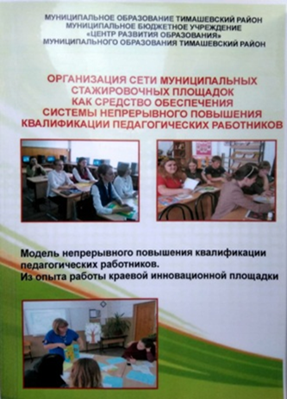
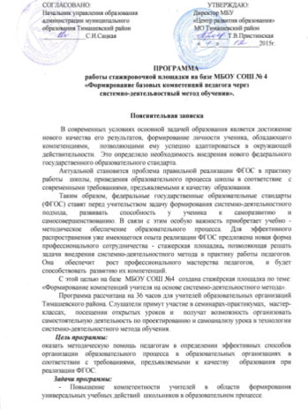
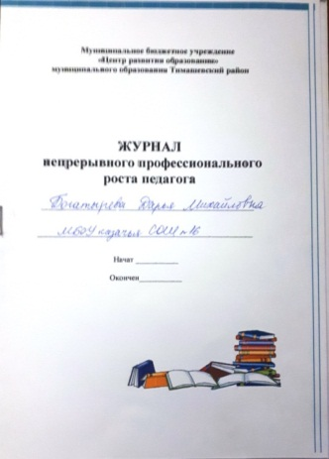
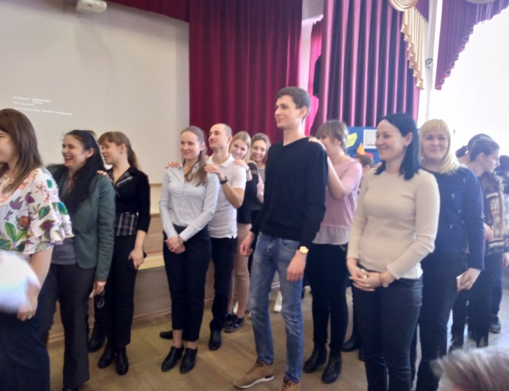
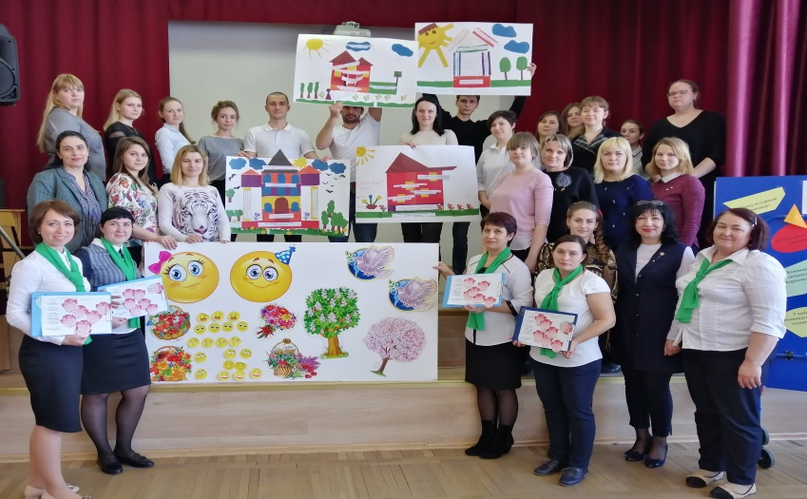
МУНИЦИПАЛЬНОЕ ОБРАЗОВАНИЕ ТИМАШЕВСКИЙ РАЙОН
ИННОВАЦИОННЫЕ ПРОДУКТЫ
НОРМАТИВНО-ПРАВОВАЯ БАЗА
- Программа развития муниципального бюджетного
учреждения «Центр развития образования» муниципального
образования Тимашевский район на 2015-2020годы;
- Положение о мониторинге эффективности методической
деятельности;
- Муниципальное положение об организации инновационной
деятельности образовательных организаций;
- Положение о школе молодого педагога;
- Приказ начальника управления образования «О введении
действие инновационного проекта»;
- Приказ начальника управления образования «Об утверждении Положения о муниципальных стажировочных площадках»;
- Приказ начальника управления образования «О назначении
руководителей стажировочных площадок и рабочих групп»;
- Приказ начальника управления образования «Об утверждении программ стажировочных площадок»;
- Договоры о сетевом взаимодействии;
- Приказ начальника управления образования «Об утверждении графика посещений стажировочных площадок»;
- Приказ начальника управления образования «Об
утверждении формы журнала непрерывного
профессионального роста педагога»;
- Карта эффективности профессиональной деятельности
педагога.
Программы стажировок
Карта эффективности профессиональной деятельности педагога
Журнал непрерывного профессионального роста педагога

Slide 5
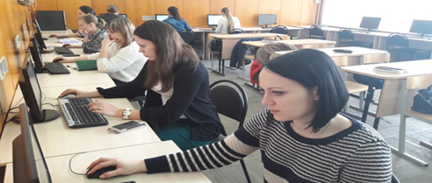
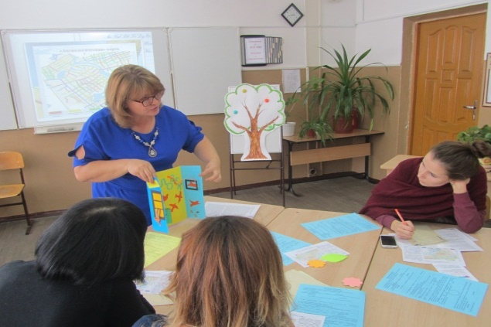
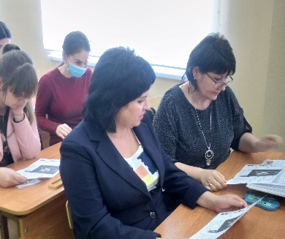
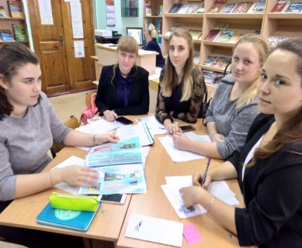
МУНИЦИПАЛЬНОЕ ОБРАЗОВАНИЕ ТИМАШЕВСКИЙ РАЙОН
СТАЖИРОВОЧНЫЕ ПЛОЩАДКИ
АЛГОРИТМ РЕАЛИЗАЦИИ ПРОГРАММ
СТАЖИРОВОЧНЫХ ПЛОЩАДОК
ИКТ-компетенции
Проектно-исследовательские компетенции
Методические компетенции
Формирование функциональной грамотности
Психолого-педагогические компетенции
Вводное занятие
Диагностика- 2ч.
Теоретическое изучение вопроса 3-6 ч.
Наблюдение открытых занятий 3-4 ч.
Мастер-классы
2-4 ч.
Практическая самостоятельная работа 3-4 ч.
Защита проектной работы 2ч.
«Круглый стол». Рефлексия 1-2 ч.

Slide 6
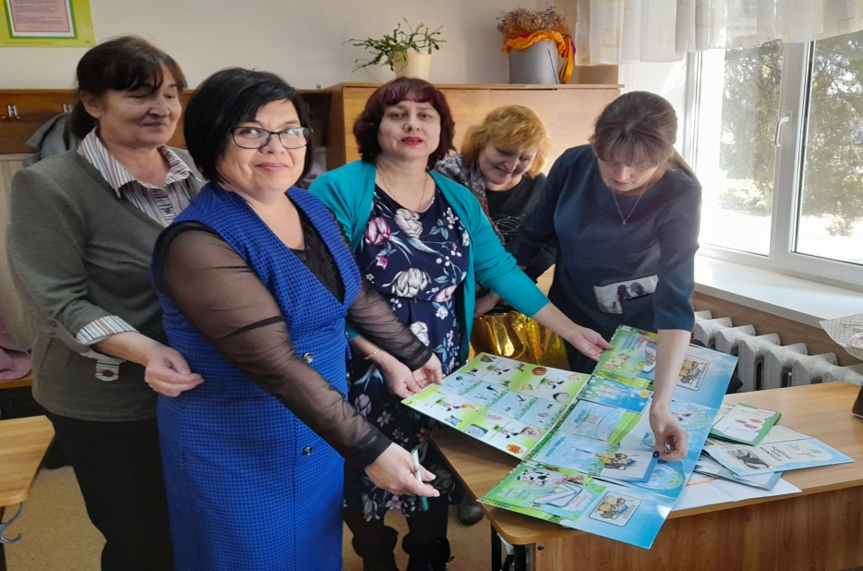
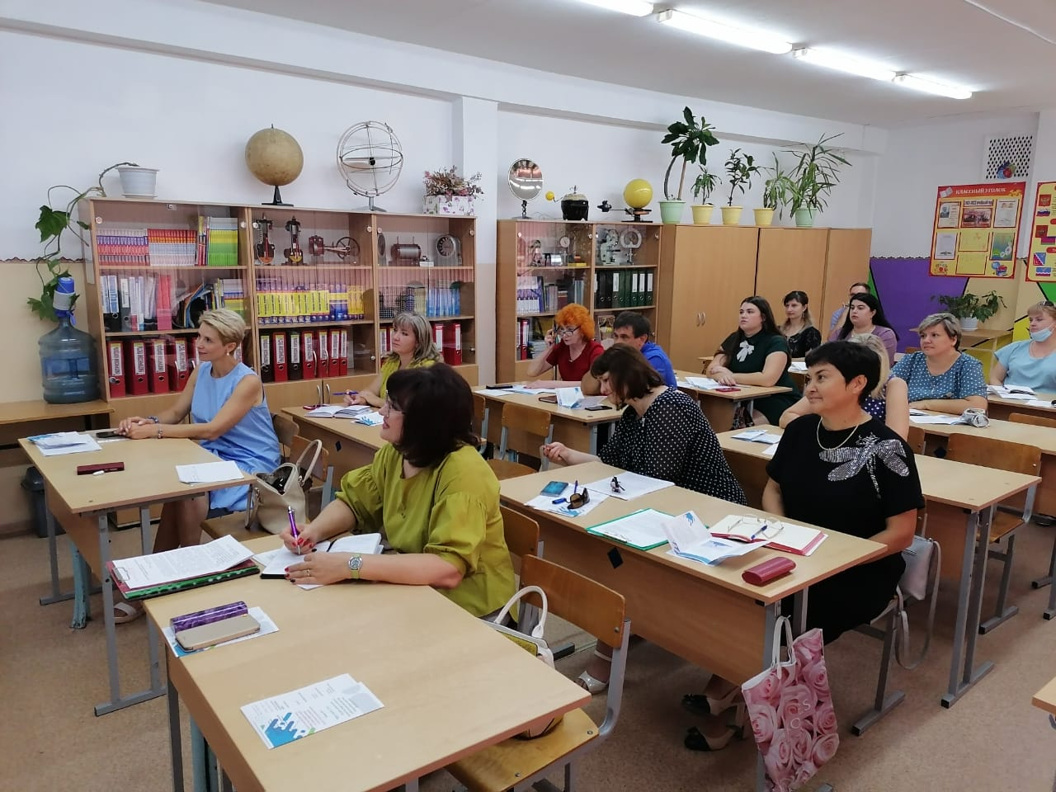
МУНИЦИПАЛЬНОЕ ОБРАЗОВАНИЕ ТИМАШЕВСКИЙ РАЙОН
ФОРМЫ ОРГАНИЗАЦИИ ДЕЯТЕЛЬНОСТИ – АКТИВНЫЕ И ИНТЕРАКТИВНЫЕ
Обучающие, практические, проблемные, модельные семинары
Конференции
Педагогические фестивали
«Деловые» игры
Творческие лаборатории
«Педагогические гостиные»
Мастер-классы
«Круглые столы»
Дискуссионные площадки
ОБЩЕЕ КОЛЛИЧЕСТВО УЧАСТИЙ ПЕДАГОГОВ, ПОСЕТИВШИЕ СТАЖИРОВОЧНЫЕ ПЛОЩАДКИ:
Педагоги Тимашевского района: Педагоги из других районов:
2020 – 2021 уч.год – 430 человек; 2020-2021 уч.год – 290
2021 – 2022 уч.год – 472 человек; 2021 – 2022 уч.год -358

Slide 7
МУНИЦИПАЛЬНОЕ ОБРАЗОВАНИЕ ТИМАШЕВСКИЙ РАЙОН
МУНИЦИПАЛЬНОЕ ОБРАЗОВАНИЕ ТИМАШЕВСКИЙ РАЙОН
НАУЧНО- МЕТОДИЧЕСКОЕ СОПРОВОЖДЕНИЕ ПРОФЕССИОНАЛЬНОГО РОСТА ПЕДАГОГОВ В УСЛОВИЯХ ДЕЯТЕЛЬНОСТИ СТАЖИРОВОЧНЫХ ПЛОЩАДОК
СЕТЕВОЕ ВЗАИМОДЕЙСТВИЕ
МЕРОПРИЯТИЯ
СТАЖИРОВОЧНЫЕ
ПЛОЩАДКИ
Калининский
СТАЖИРОВКИ
Развитие ИКТ-компетенций педагогов
Каневской
СЕМИНАРЫ
Развитие проектно-
исследовательских
компетенций
Ейский
КОНФЕРЕНЦИИ
Анапа
ПЕДАГОГИЧЕСКИЕ
МАСТЕРСКИЕ
Формирование функциональной грамотности
Ленинградский
Горячий Ключ
ФЕСТИВАЛИ/ ФОРУМЫ
Формирование методических
компетенции педагогов
Брюховецкий
КОНКУРСЫ
Развитие психолого-
педагогических
компетенций педагогов
Приморско-
Ахтарский
ИЗДАНИЕ СБОРНИКОВ

Slide 8
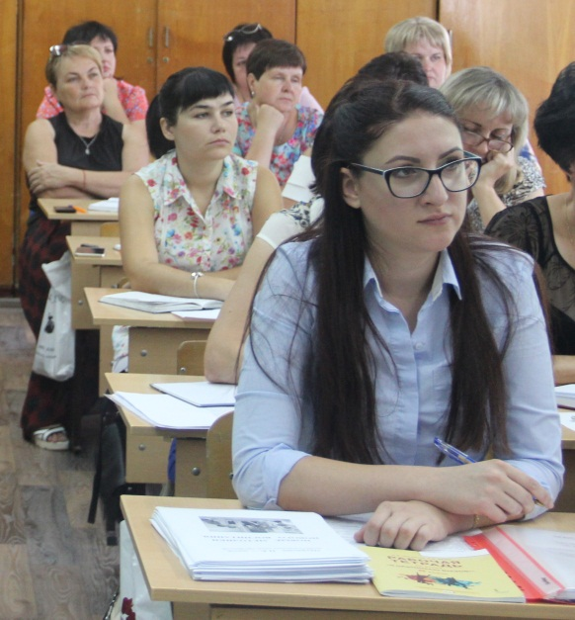
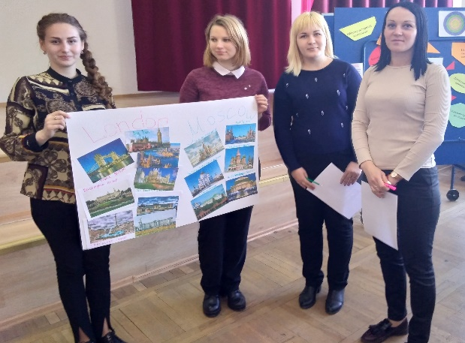
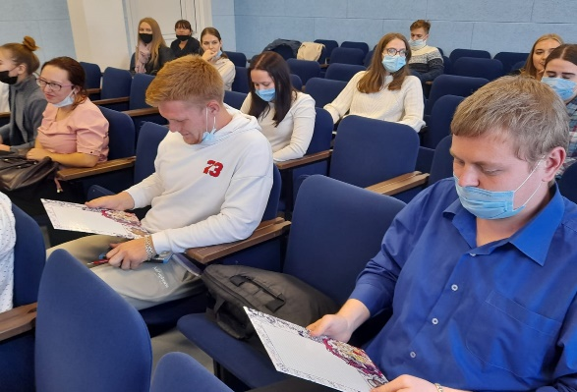
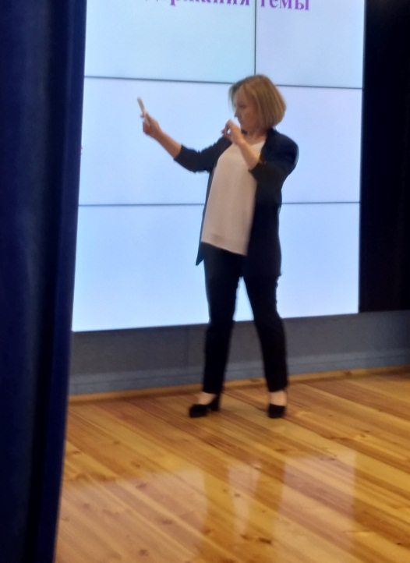
МУНИЦИПАЛЬНОЕ ОБРАЗОВАНИЕ ТИМАШЕВСКИЙ РАЙОН
РЕЗУЛЬТАТЫ РАБОТЫ 2020-2022
ОБМЕН ОПЫТОМ
ВЫСТУПЛЕНИЯ ПЕДАГОГОВ НА ЗОНАЛЬНОМ И КРАЕВОМ УРОВНЯХ
РАЗВИТИЕ МЕЖМУНИЦИПАЛЬНОГО КОНКУРСНОГО ДВИЖЕНИЯ
СОЗДАНИЕ МЕЖМУНИЦИПАЛЬНОГО БАНКА МЕТОДИЧЕСКИХ РАЗРАБОТОК
СОВМЕСТНАЯ ДЕЯТЕЛЬНОСТЬ
В ЭКСПРЕСС-ПРОЕКТАХ
СОЗДАНИЕ МИНИ - ПРОЕКТОВ
СОВМЕСТНЫЕ СБОРНИКИ
МЕЖМУНИЦИПАЛЬНОЕ ОБЩЕНИЕ ПЕДАГОГОВ, УСТАНОВКА СВЯЗЕЙ
ПОВЫШЕНИЕ ПРОФКОМПЕТЕНЦИЙ

Slide 9
МУНИЦИПАЛЬНОЕ ОБРАЗОВАНИЕ ТИМАШЕВСКИЙ РАЙОН
СОЗДАНИЕ МЕТОДИЧЕСКИХ ПРОДУКТОВ

Slide 10
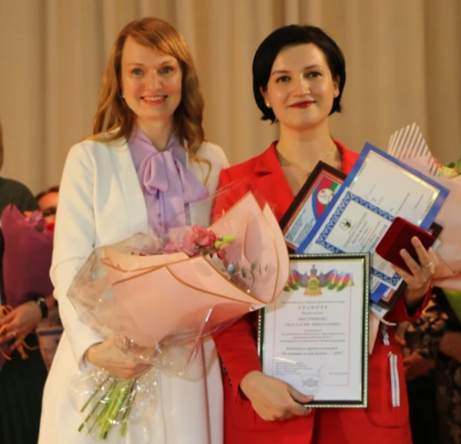
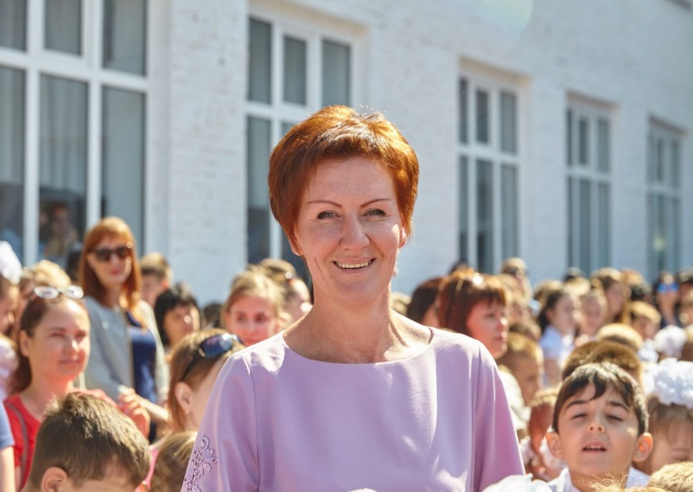
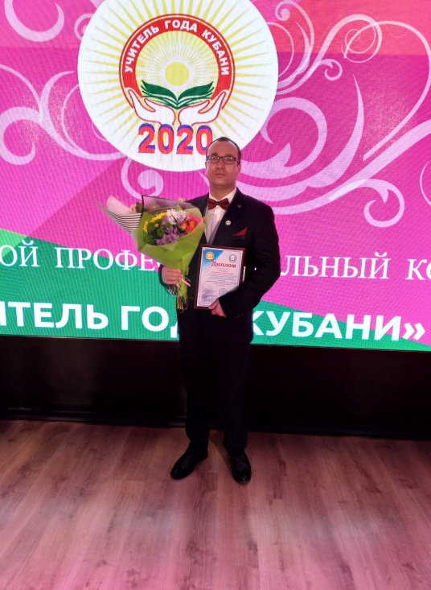
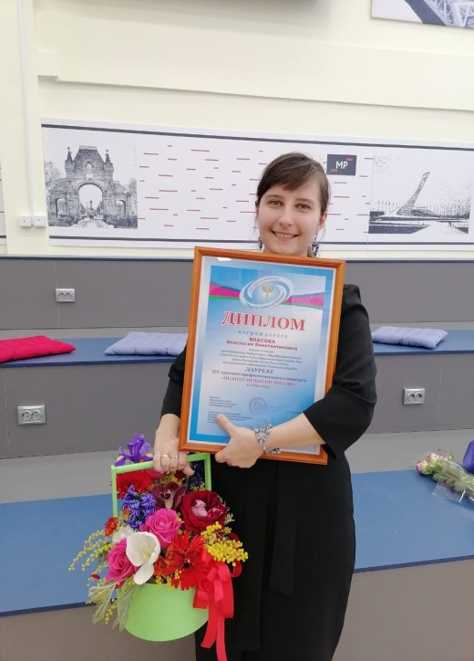
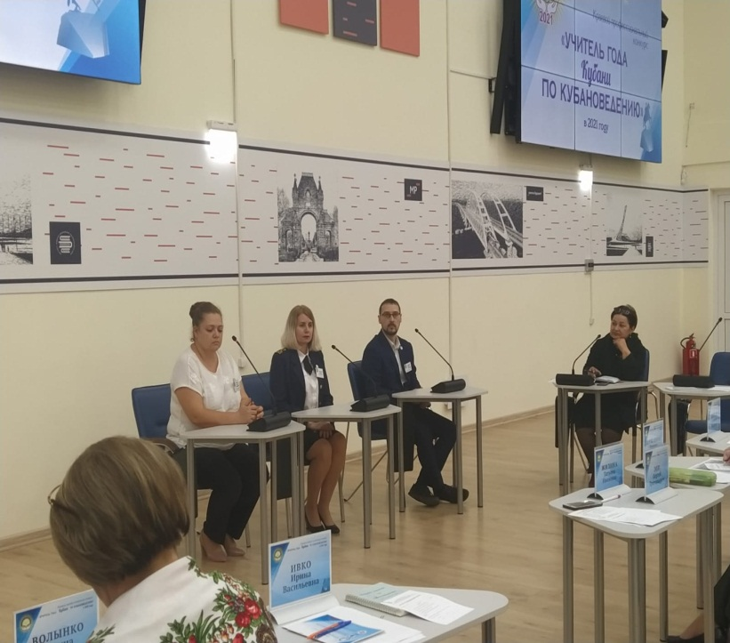
МУНИЦИПАЛЬНОЕ ОБРАЗОВАНИЕ ТИМАШЕВСКИЙ РАЙОН
ЭФФЕКТИВНОСТЬ и РЕЗУЛЬТАТИВНОСТЬ
Разработана и внедрена система единого инновационного образовательного пространства в муниципалитете
Создана и разработана модель непрерывного профессионального образования
Улучшились результаты профессиональной деятельности
Профессиональная активность педагогов
Повысилась профессиональная активность
Повысилось качество методического обеспечения системы образования

Slide 11
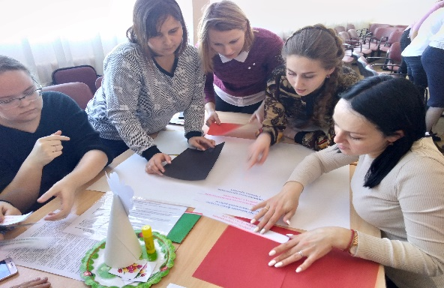
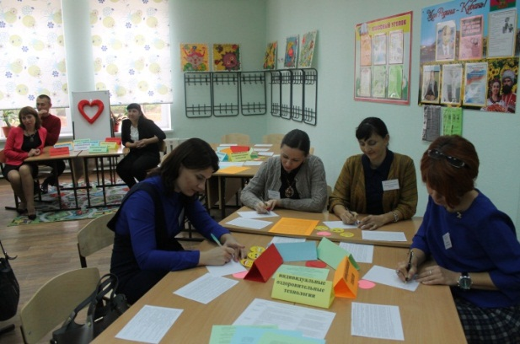
МУНИЦИПАЛЬНОЕ ОБРАЗОВАНИЕ ТИМАШЕВСКИЙ РАЙОН
РЕЗУЛЬТАТИВНОСТЬ И ЭФФЕКТИВНОСТЬ
Создание более широкого спектра методических услуг
РАЗРАБОТАНА И ВНЕДРЕНА СИСТЕМА ЕДИНОГО ОБРАЗОВАТЕЛЬНОГО ПРОСТРАНСТВА В МУНИЦИПАЛИТЕТЕ
РАЗРАБОТАНА МОДЕЛЬ МЕТОДИЧЕСКОГО СОПРОВОЖДЕНИЯ ПЕДАГОГИЧЕСКИХ РАБОТНИКОВ
УЧАСТИЕ В СОВМЕСТНЫХ МЕРОПРИЯТИЯХ
СТАЖИРОВКИ
ОБМЕН ОПЫТОМ
Адресная методическая поддержка
ПРОФЕССИОНАЛЬНАЯ АКТИВНОСТЬ ПЕДАГОГОВ
МЕЖМУНИЦИПАЛЬНОЕ ОБЩЕНИЕ ПЕДАГОГОВ, УСТАНОВКА СВЯЗЕЙ
СОВМЕСТНЫЕ СБОРНИКИ, ПУБЛИКАЦИИ
ИННОВАЦИОННЫЕ ПРОДУКТЫ
http://uo.timregion.ru/mbucro/2022-04-14-09-27-20
СОЗДАНИЕ МЕЖМУНИЦИПАЛЬНОГО БАНКА МЕТОДИЧЕСКИХ РАЗРАБОТОК

Slide 12
Краснодарский край,
г. Тимашевск, ул. Ленина, 154
тел. 8(86130) 48849
http://uo.timregion.ru/

